Slide 1
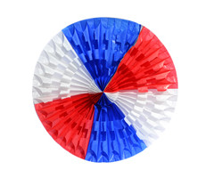
PLANIFICACIÓN CLASES VIRTUALES SEMANA N° 27 FECHA : 01- Octubre-2020
Colegio Jean Piaget
Mi escuela, un lugar para aprender y crecer en un ambiente saludable

Slide 2
ASIGNATURA /CURSO | Tecnología 4° Básico
NOMBRE DEL PROFESOR/A | Alicia Cuellar
EDUCADORA DIFERENCIAL
OBJETIVO DE APRENDIZAJE PRIORIZACIÓN NIVEL 1 | Crear diseños de objetos o sistemas tecnológicos simples para resolver problemas: desde diversos ámbitos tecnológicos y tópicos de otras asignaturas; representando sus ideas a través de dibujos a mano alzada, dibujo técnico o usando TIC; explorando y transformando productos existentes (OA 1)
INDICADORES DE EVALUACIÓN PARA OA | › Formulan ideas que permitan modificar objetos o sistemas ya existentes (quitan, agregan o modifican partes). › Dibujan objetos tecnológicos que den respuesta a un problema por medio de croquis bocetos y las vistas principales (alzado, planta y perfil).
CONTENIDO /HABILIDADES | Crear, organizar, aplicar, transformar, identificar, usar, comunicar.
OBJETIVO DE LA CLASE | Evaluar las modificaciones y vistas de un objeto.
EVALUACIÓN | Ticket de salida

Slide 3
Reglas para una buena clase
Puntualidad
tener materiales solicitados
Ser respetuoso con el profesor y sus compañeros
Mantener micrófono apagado y cámara encendida(solo si el alumno quiere)
Dudas o consultas
Estar atento a la clase online

Slide 4
Inicio Activación Conocimientos Previos
RECORDEMOS
¿Qué es una mejora de un objeto?
¿Cuántos tipos de vistas podemos encontrar en un objeto?

Slide 5
EJEMPLO
Cambio de color mi pieza.
modificar los muebles de la casa.
Modificar algunas partes del auto.
Cambiar el fondo de pantalla de mi computador o teléfono

Slide 6
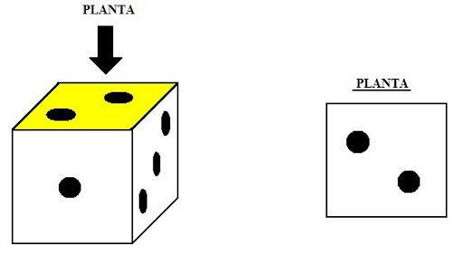
Vista de planta
Es la vista desde arriba de un objeto

Slide 7
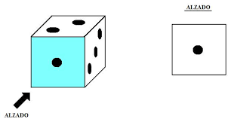
VISTA DE ALZADO
Es la vista del objeto desde el frente

Slide 8
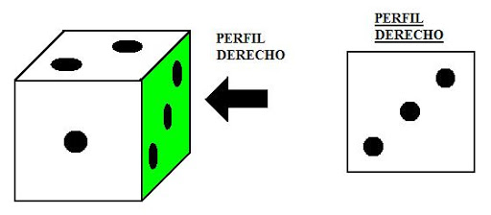
VISTA DE PERFIL
Resultado de dibujar el objeto visto desde el lateral.

Slide 9
MANOS A LA OBRA
AHORA QUE YA RECODAMOS LAS MODIFICACIONES Y LAS VISTAS QUE PUEDE TENER UN OBJETO, ES MOMENTO DE CREAR, PARA ESO NECESITAS LOS SIGUIENTES MATERIALES:
1 HOJA DE BLOCK.
LÁPIZ MINA.
GOMA.
REGLA.
LÁPICES DE COLORES

Slide 10
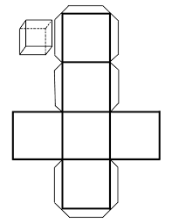
INSTRUCCIONES
DIBUJA EN TU HOJA DE BLOCK UNA RED DE CUBO.
CADA LADO DE LOS CUADRADOS DEBE MEDIR 4CM CADA UNO.
PINTA DE COLOR AZUL LA VISTA DE
PLANTA.
PINTA DE COLOR ROJO LA VISTA DE
ALZADO.
PINTA DE COLOR VERDE LA VISTA DE
PERFIL.
AGREGAR LOS PUNTITOS CORRESPONDIENTES AL DADO

Slide 11
Pauta de evaluación
INDICADORES | LOGRADO (3PTS) | MEDIANAMENTE LOGRADO (2 PTS) | POR LOGRAR (1PTO) | TOTAL
¿Qué materiales modificaste? Explica | El alumno identifica las modificaciones que se realizaron al confeccionar su dado | El alumno solo identifica 1 o 2 modificaciones que se realizaron al confeccionar su dado | El alumno no identifica las modificaciones que se realizo al confeccionar el dado
¿cuántos tipos de vista encontramos en un objeto? Fundamenta | El alumno menciona y reconoce los 3 tipos de vista | El alumno solo menciona y reconoce 1 o 2 tipos de vista. | El alumno no logra mencionar y reconocer los tipos de vista.
¿Qué tipo de vista observamos al momento de hacer rodar un dado? Explica | El alumno reconoce de forma gráfica la vista de su dado | El alumno solo lanza su dado pero no reconoce la vista | El alumno no logra terminar ni reconocer la vista de su dado.

Slide 12
TICKET DE SALIDA
ASIGNATURA Tecnología
SEMANA 27
CIERRE
Nombre: _______________________________________
¿Qué materiales modificaste? Explica
¿cuántos tipos de vista encontramos en un objeto? Fundamenta
¿Qué tipo de vista observamos al momento de hacer rodar un dado? Explica
Enviar fotografía de este ticket de salida al:
Correo: Alicia.cuellar@colegio-jeanPiaget.cl

